Slide 1

Федеральное государственное унитарное предприятие «Всероссийский научно-исследовательский институт расходометрии» ФГУП «ВНИИР»
ЭТАЛОНЫ РОССИИ

Slide 2
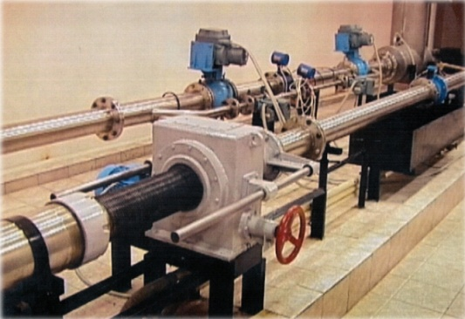
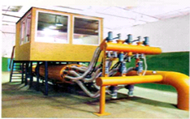
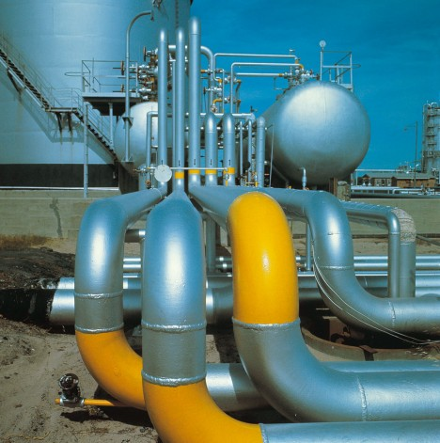
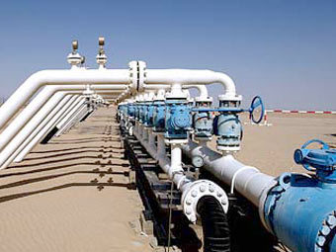

1
Метрологическое обеспечение измерений расхода
Фундаментальные и прикладные исследования в области метрологического обеспечения СИ
Аккредитация на право поверки и калибровки
Метрологическая экспертиза нормативной документации
Разработка, совершенствование, хранение, сличение и применение Государственных Первичных Эталонов
Информационные технологии в метрологии
Разработка автоматизированных систем учета тепла и теплоносителей
Калибровка и поверка средств измерений расхода, количества и качества жидкости газа
Разработка МИ
ФГУП «ВНИИР»
420088,
Республика Татарстан, г. Казань, ул. 2-я Азинская, д. 7а, тел.: 8(843) 272-70-62
сайт: www.vniir.org
Участие в ISO, COOMET, МОЗМ

Slide 3

Основные виды деятельности ФГУП «ВНИИР»
2
ФГУП «ВНИИР»
Метрологическое обеспечение измерений расхода воды
Метрологическое обеспечение измерений расхода газа
Метрологическое обеспечение измерений расхода нефти
По всем основным направлениям в ФГУП «ВНИИР» разработаны и действуют государственные первичные эталоны расхода жидкости и газа, возглавляющие соответствующие поверочные (калибровочные) схемы средств измерений.

Slide 4
3
ФГУП «ВНИИР»
Обеспечение достоверного учета количества добываемых на месторождениях России нефти и попутного нефтяного газа является сегодня одним их центральных направлений, определяющим взаимоотношения между нефтедобывающими предприятиями и государством при осуществлении надзора за выполнением лицензионных соглашений и эффективным использованием энергетических ресурсов. Особую актуальность данный вопрос приобрел в связи с принятием Федерального закона «Об энергосбережении и повышении энергетической эффективности и о внесении изменений в отдельные законодательные акты Российской Федерации от 23.11.2009 г. № 261-ФЗ .

Slide 5
4
Укрупненная схема подведения учета добываемой нефти
ФГУП «ВНИИР»
Органы государственного контроля недропользования
Налоговые органы
СИКНС
1
СИКН
1
Попутный газ
ГПЗ
СИКНС
2
СИКН
2
Товарная нефть
НПЗ
……………
Сырая нефть
………………………………
………………………
Товарная нефть
……………………………………………….
Σвх.=Σвых.
СКНС
Газ факел
СИКНС
Собственные нужды
СИКНС
N
СИКН
K
Нефть
НЕДРА

Slide 6
5
ФГУП «ВНИИР»
В настоящее время можно говорить о завершении работы, связанной с метрологическим обеспечением измерения количества товарной нефти и нефти, поступающей на нефтеперерабатывающие и газоперерабатывающие заводы. По сути, достоверный, с точки зрения государства, учет добываемых углеводородов обеспечивается сегодня лишь на коммерческих системах учета товарной нефти.
При этом остаются нерешенными вопросы учета добытой нефти по скважине и лицензионным участкам и учета газа, идущего на факелы и собственные нужды.
Основными причинами этого являются:
Отсутствие отечественных средств измерения многофазных потоков.
Имеющиеся зарубежные средства измерения имеют высокую стоимость и, зачастую, их применение затруднительно по экономическим причинам.
Недостаточно изучено, например, влияние на метрологические характеристики существующих средств измерения объема и массы концентрации свободного газа, наличие капельной жидкости на измерение расхода жидкости и, соответственно, попутного нефтяного газа.
В результате этого создаются предпосылки для недостоверного учета добываемых углеводородов. Именно учет определяет взаимоотношения между нефтегазодобывающими предприятиями и государством при формировании налогооблагаемой базы, надзоре за выполнением лицензионных соглашений и рациональным недропользованием.
Таким образом, без создания высокоточных средств измерений многофазных потоков и системы их метрологического обеспечения на месте эксплуатации невозможно гарантировать достоверность учета добываемых углеводородов.

Slide 7
6
ФГУП «ВНИИР»
С целью создания системы метрологического обеспечения приборов, предназначенных для учета сырой нефти и попутного нефтяного газа между Правительством Республики Татарстан и Федеральным агентством по техническому регулированию и метрологии было подписано Соглашение о создании на территории республики Государственного эталонного комплекса по метрологическому обеспечению средств измерений количества сырой нефти и нефтяного газа.
В рамках Федеральной Целевой Программы «Национальная технологическая база» ФГУП «ВНИИР» в 2010 году завершил работы по совершенствованию государственных первичных эталонов воспроизведения единицы:
- расхода жидкости;
- расхода газа;
- влагосодержания нефти;
и разработал государственный эталон воспроизведения расхода многофазных потоков.
1

Slide 8
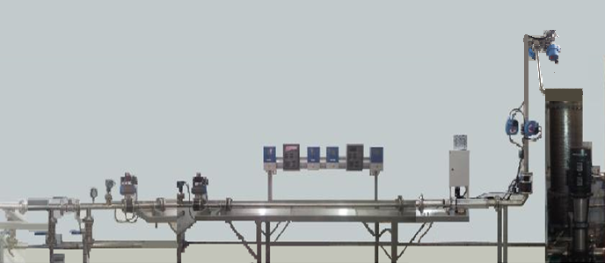
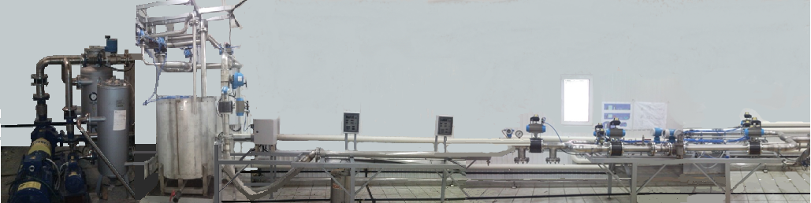
7
Государственный первичный эталон единицы объемного и массового расхода воды
ФГУП «ВНИИР»
Диапазон расхода в диапазоне, м³/ч 0,01 ÷ 50
Среднеквадратическое отклонение результата измерений, % 0,01
Неисключенная систематическая погрешность, % 0,02
Расширенная неопределенность , % 0,04
Государственный первичный эталон единицы объемного и массового расхода нефтепродуктов
Диапазон расхода в диапазоне, м³/ч 0,01 ÷ 50
Среднеквадратическое отклонение результата измерений, % 0,01
Неисключенная систематическая погрешность, % 0,02
Расширенная неопределенность , % 0,04

Slide 9
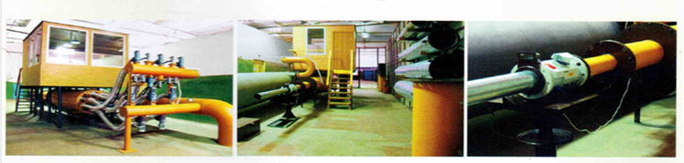
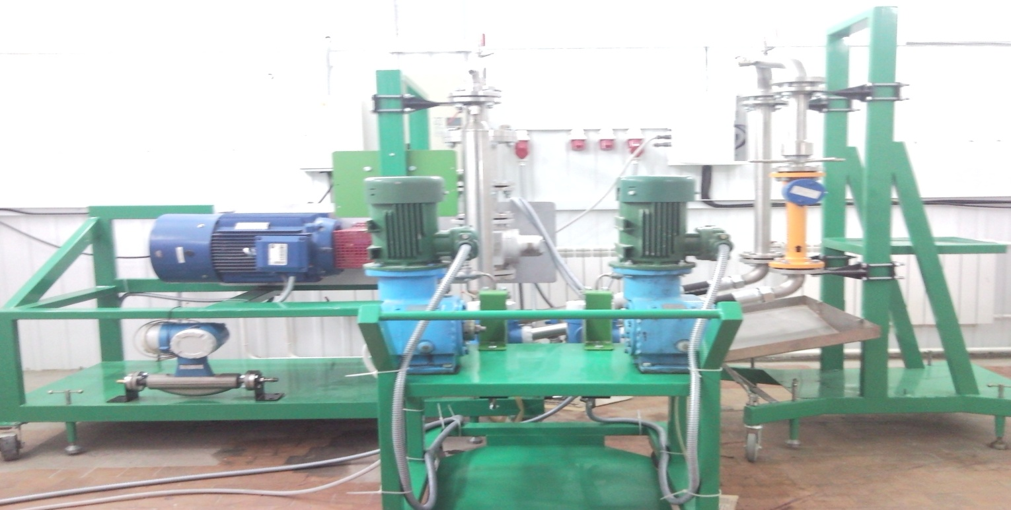
Государственный первичный эталон единицы объемного и массового расхода газа
8
ФГУП «ВНИИР»
Диапазон измерений, м3/ч 0,003 ÷ 100
Среднее квадратическое отклонение, % 0,035 ÷ 0,05
Неисключенная систематическая погрешность, % 0,04
Государственный первичный эталон единицы объемного влагосодержания нефти и нефтепродуктов
Диапазон измерений, % 0,05-99
Случайная погрешность, % 0,23
Систематическая погрешность, % 6,5

Slide 10
9
ФГУП «ВНИИР»
Результаты проведенных сличений в рамках проекта КООМЕТ 412/UA/07
Lab 1 – Ukraine; Lab 2 – Slovak Republic; Lab 3 – Lithuania; Lab 4 – Russia.

Slide 11
10
ФГУП «ВНИИР»
Комплекс государственных первичных эталонов ФГУП «ВНИИР» позволяет осуществлять государственный метрологический контроль и надзор за средствами измерений при выпуске их из производства, осуществлять сличение отечественных средств измерения с лучшими мировыми образцами.
Опыт зарубежных стран (США, Канада, Нидерланды, Германия) по разработке средств измерений многофазных потоков приводит к необходимости создания полигона для исследования метрологических характеристик средств измерений на естественных средах и условиях их эксплуатации.
Второй этап Федеральной Целевой Программы заключается в проектировании и строительстве государственного испытательного полигона средств измерений нефти, газа и воды.
В состав полигона, расположенного на Ново-Суксинской установке комплексной подготовки нефти – УКПВСН входят государственные эталоны воспроизведения единиц расхода нефти и попутного нефтяного газа, работающие на естественных средах.

Slide 12
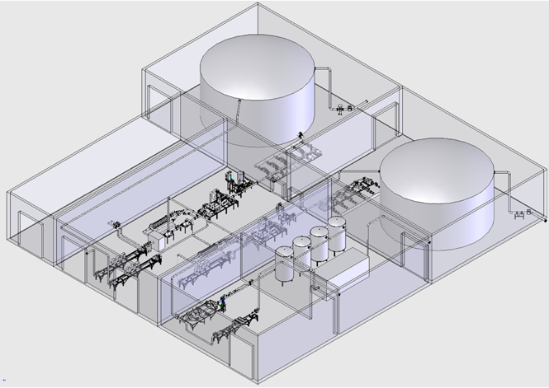
Эскизный проект государственного испытательного полигона
11
ФГУП «ВНИИР»
Государственный эталон единицы воспроизведения расхода многофазных потоков
Государственный эталон единицы объемного влагосодержания нефти
Государственный эталон единицы объемного и массового расхода нефтепродуктов
Государственный эталон единицы объемного и массового расхода воды
Государственный эталон единицы объемного и массового расхода газа

Slide 13
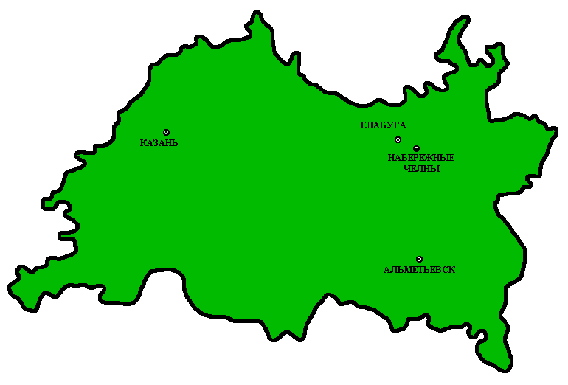
12
ФГУП «ВНИИР»
Ново-Суксинская УПВСН
Основания для выбора площадки
Высокосернистые нефти
Наличие железнодорожного узла
Автобусная станция
Аэропорт
Возможность взаимодействия с другими участками

Slide 14
13
ФГУП «ВНИИР»
Государственный эталонный комплекс включает в себя:
государственный эталон воспроизведения расхода нефти,
государственный эталон расхода газа;
государственный эталон влагосодержания нефти;
государственный эталон расхода воды;
государственный эталон единицы воспроизведения многофазных потоков.
Технические и метрологические характеристики государственных эталонов в совокупности со вторичными эталонами - передвижными установками, которые могут эксплуатироваться на разных месторождениях страны, позволят передать единицу измерения количества сырой нефти и попутного нефтяного газа с точностью, соответствующей поверочным схемам. Достоверность измерений гарантируется использованием государственных эталонов на естественных средах.

Slide 15
14
ФГУП «ВНИИР»
Государственный эталонный комплекс позволит проводить:
исследования метрологических характеристик средств измерения расхода многофазных потоков;
испытания и поверку (калибровку) систем измерений количества и параметров сырой нефти;
испытания и поверку (калибровку) мобильных эталонных средств измерений.
Государственный эталонный комплекс:
обеспечит расширение номенклатуры рабочих и эталонных средств измерений, применяемых для измерения количества нефти и газа, выходящих из скважин,
повысит качество и конкурентоспособность отечественной эталонной базы;
обеспечит разработку и внедрение отечественных средств измерений нефти и газа, в том числе на скважинах и оснастить ими нефтяные компании России.
Подкрепленная технически, методически и законодательно созданная система будет интегрирована с мировой метрологической системой.

Slide 16
ФГУП «ВНИИР»
Приглашаем Вас посетить ФГУП «ВНИИР» в любое удобное для Вас время!

